Slide 1
Medienkonferenz «MEINE RENTE»

Slide 2
«Meine Rente»
Das regionale Schreiben «Meine Rente»
Die Pionierarbeit der Region bei der Zusatzvorsorge

Slide 3
Das regionale Schreiben «Meine Rente»
Gemeinsames Projekt der Region Trentino-Alto Adige/Südtirol und dem Vorsorgeinstitut NISF/INPS
Ziel: die Region Trentino-Alto Adige/Südtirol sorgt als erste Region in Italien dafür, dass die Bevölkerung einen schnellen und einfachen Gesamtüberblick über die eigene Altersvorsorge erhält. Hierbei leistet sie Pionierarbeit.

Slide 4
Das regionale Schreiben «Meine Rente»
Wie?
Mit einer Spezialversion des Schreibens «Meine Rente», die 2 Mitteilungen enthält:
Mitteilung des staatlichen Vorsorgeinstituts NISF/INPS mit der geschätzten staatlichen Rente
Mitteilung der Region mit der geschätzten Zusatzrente

Slide 5
Das regionale Schreiben «Meine Rente»
Wer erhält dieses spezielle Schreiben?
Rund 45.000 Bürger/innen, die:
in einem regionalen Zusatzrentenfonds eingeschrieben sind
ihren Wohnsitz in der Region Trentino-Alto Adige/Südtirol und keine Zugangsdaten für die Online-Dienste des staatlichen Vorsorgeinstituts NISF/INPS haben
im Privatsektor angestellt sind
eine NISF/INPS-Versicherungsposition ohne komplexe Situationen aufweisen (z.B. eine Zusammenlegung von Versicherungszeiten bei verschiedenen Rentenkassen, die noch in Bearbeitung ist)

Slide 6
Das regionale Schreiben «Meine Rente»
Wer informiert noch zur staatlichen Rente und zur Zusatzrente?
Informationen und Beratung für alle Bürger/innen bieten die über 100 Pensplan Infopoints in der gesamten Region

Slide 7
Mitteilung der Region: die wichtigsten Infos
Wie viel monatliche Zusatzrente bekomme ich nach meiner Pensionierung voraussichtlich ausgezahlt?
Wie viel Kapital habe ich im Zusatzrentenfonds zum 31. Dezember 2015 angespart?
Wie viel Kapital werde ich bei Pensionierung im Zusatzrentenfonds angespart haben?

Slide 8
Mitteilung der Region: noch Fragen?
Weitere Informationen und Beratung:
beim eigenen Zusatzrentenfonds
in den Büros der Pensplan Centrum
bei den Pensplan Infopoints in der gesamten Region

Slide 9
Die Pionierarbeit der Region
Pensplan Centrum: Tätigkeit und Dienstleistungen

Slide 10
Die Zusatzvorsorge in der Region
Mitgliederzuwachs bei den regionalen Zusatzrentenfonds
Dieses Ergebnis ist durch den großen Einsatz der Region mit dem Projekt der regionalen Zusatzvorsorge möglich.

Slide 11
Soziale Unterstützung und lokale Auswirkung
Das zweite Standbein der Zusatzrente ist ein generationsüber-greifendes Projekt; sorgt für Solidarietät zwischen Jung und Alt und unterstützt die regionale Bevölkerung:
die Arbeitnehmer/innen: die Zusatzvorsorge ist eine sichere Sparform. Sie ist vorteilhaft und gleichzeitig eine Absicherung für die eigene Familie sowie das Alter.
die Gemeinschaft: die Einschreibung in einen regionalen Zusatzrentenfonds hat positive Auswirkungen auf die lokale Wirtschaft.

Slide 12
Auswirkungen auf die lokale Wirtschaft
Das regionale Zusatzrentenfondssystem wirkt sich positiv auf die lokale Wirtschaft aus:
ein Großteil der Steuern auf die Renditen der Fonds (Ersatzsteuer von 20%) tragen dank der im Autonomiestatut verankerten Vereinbarungen zum allgemeinen Steueraufkommen unserer Region bei → diese Mittel stehen damit auch für andere regionale Projekte zur Verfügung.
Die regionalen Zusatzrentenfonds können in die lokale Wirtschaft investieren.

Slide 13
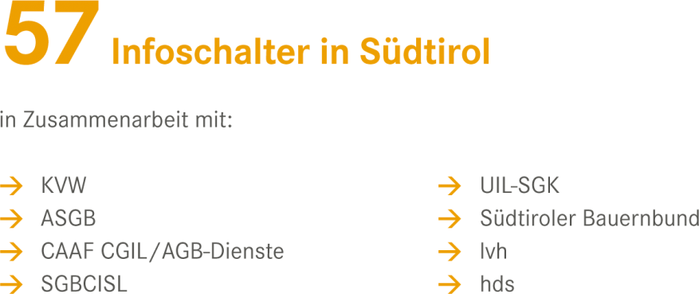
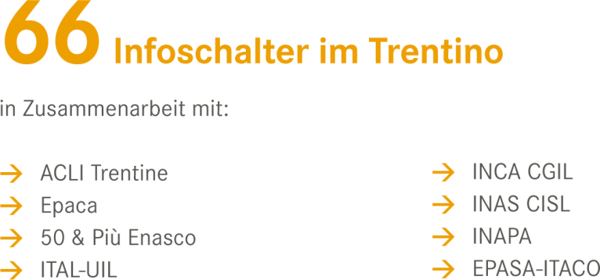
Die Pensplan Infopoints

Slide 14
Präsenz und kapillare Verbreitung
Über Pensplan und die mehr als 120 Pensplan Infopoints bietet die Region allen Bürgerinnen und Bürgern eine kostenlose, professionelle und neutrale Beratung. Ob es darum geht, eine bewusste Entscheidung im Hinblick auf die Altersvorsorge zu treffen oder sich über die eigene Rentensituation zu informieren: die Pensplan Infopoints sind vor Ort und stehen jederzeit mit Rat und Tat zur Seite.

